Slide 1
“互联网+”与“+互联网”

Slide 2
CONTENTS
机遇和挑战
是什么？
目录
如何面对
发展现状
创业实例

Slide 3
“互联网+”与“+互联网”
Part 01
是什么？

Slide 4
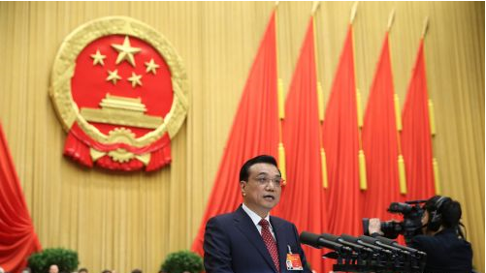
2015年3月5日，十二届人大第三次会议上，李克强总理在《政府工作报告》中提出，“制定‘互联网+’行动计划，推动移动互联网、云计算、大数据、物联网等与现代制造业结合，促进电子商务、工业互联网和互联网金融健康发展，引导互联网企业拓展国际市场。”

Slide 5
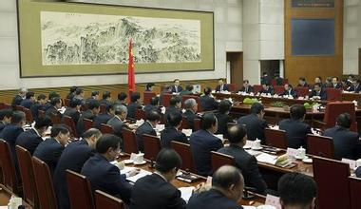
2015年8月21日，国务院第一会议室举办了国务院第一次专题讲座，主讲者西安交通大学的卢秉恒教授，内容为“先进制造与3D打印”。“听众”则是国务院总理、副总理、国务委员，以及各部部长，还有央企、金融机构负责人。

Slide 6




在会议过程中，李克强总理追问“互联网 +”与“ +互联网”的区别？
以德国和美国实例为证，德国是工业创新的策源地，质量过硬、基础雄厚、工艺严谨，偏重“制造+ 互联网”；美国优势在于社会创新、高科技研发、集全球资源与精英，为了消除基础研究与产业化技术之间的鸿沟，偏重“互联网+制造”。
——摘录自卢秉恒接受人民网访谈内容

Slide 7
Why is “IT+”与“+IT” ？
标准：
（1）互联网是工具，还是目的？
（2）互联网的作用是改进，还是颠覆？

Slide 8

若把互联网作为目的和核心，衍生出新的业态和商业模式，这就属于“互联网+”，互联网的作用是颠覆；
若把互联网作为平台和工具，对传统企业的业务流程、商业模式进行渐进式变革，这就属于“+互联网”，互联网的作用是提升竞争力。

Slide 9
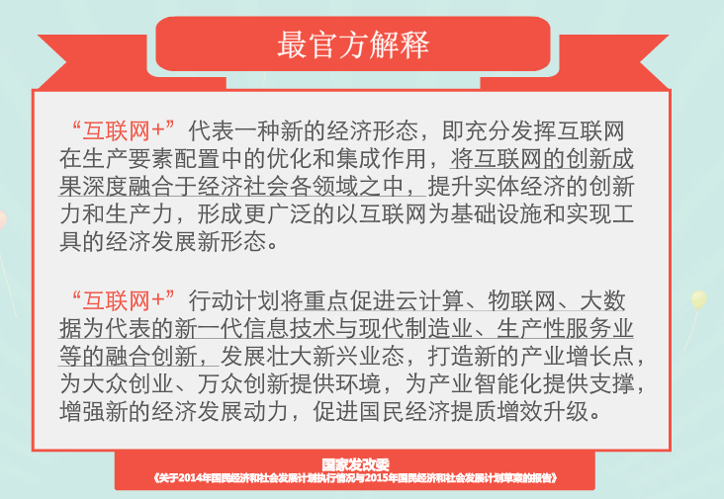

Slide 10
“互联网+”“+互联网”，就是互联网技术与传统产业相互融合，使得传统产业呈现互联网属性的新的产业模式和商业模式的过程。
“互联网+”，即互联网的产业化；
“+互联网”，即产业的互联网化。

Slide 11
国内“互联网+”“+互联网”
Part 02
发展现状

Slide 12
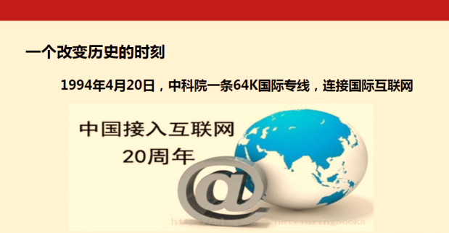


Slide 13
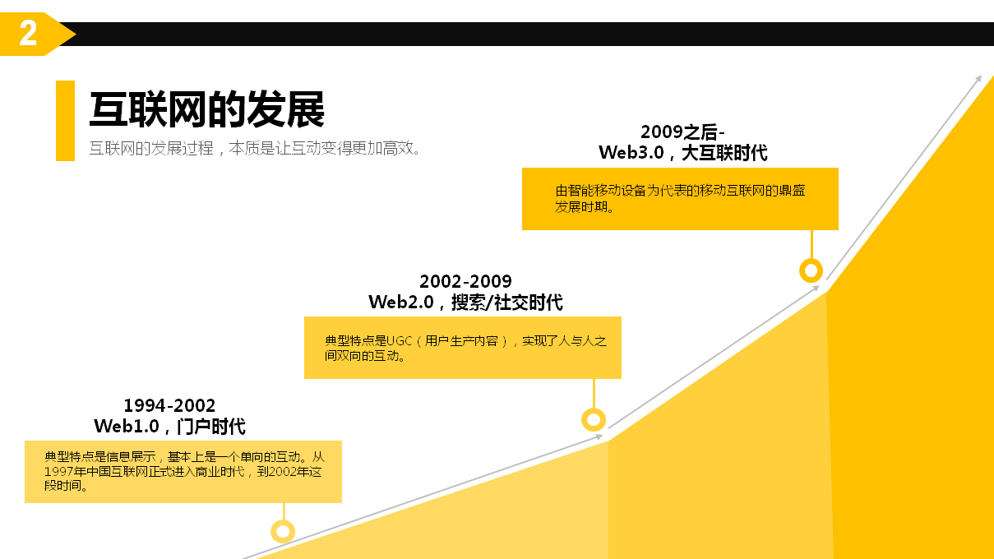

Slide 14
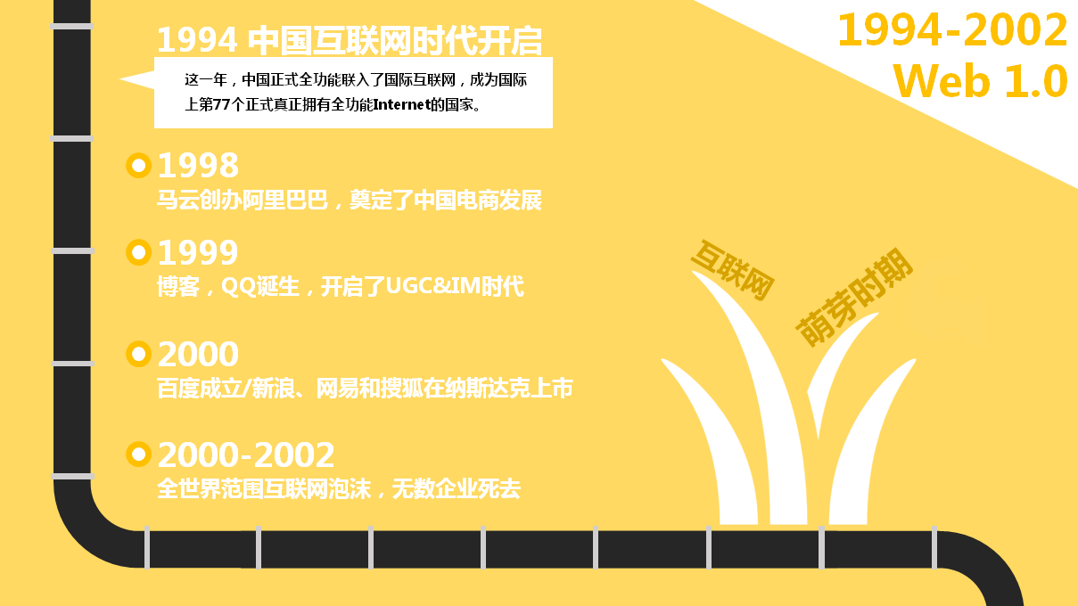

Slide 15
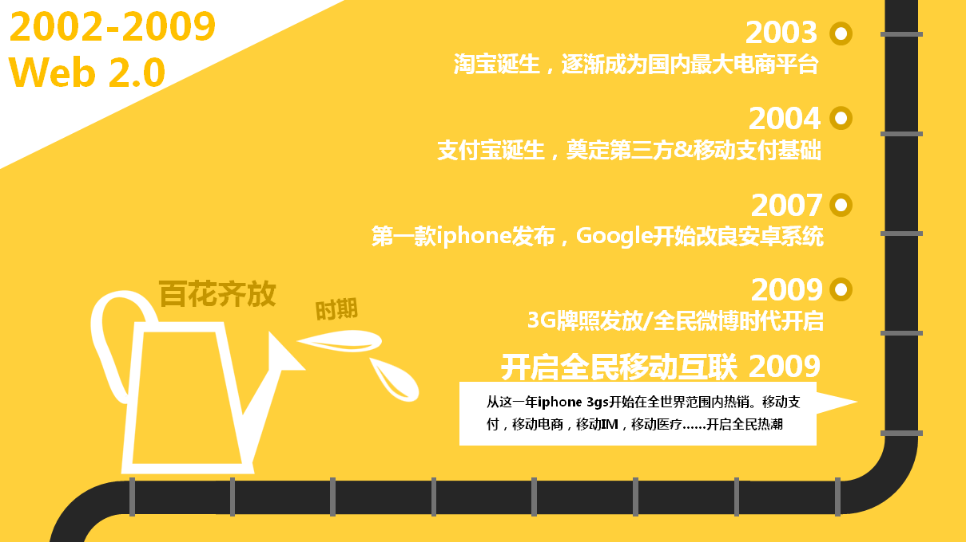

Slide 16
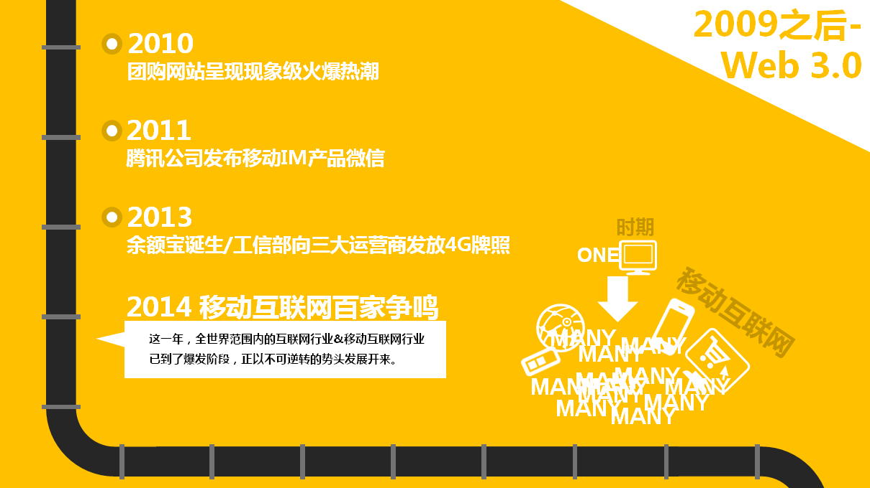

Slide 17


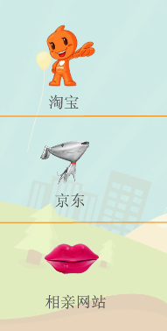


“互联网+”改变了经济运行方式、
人们行为方式、社会组织形式

Slide 18


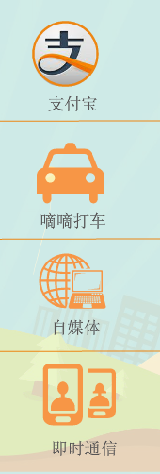


Slide 19
“互联网+”特点是：
1.主体基本都是互联网公司，绝大多是是2000年左右，和08年以来成立的创业公司。
2.出现了产业细化，“一个风口”。先从服务业开始，逐步渗透到制造业。（小米科技。）
3.主要途径就是做大平台，从线上走到线下。
4.目的是线上资源价值变现。

Slide 20
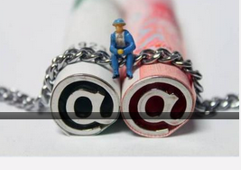
“+互联网”改变了企业的生产经营模式
“互联网+”不是万能，虽然再造涌现出一大批新兴业态，但对大多数行业来说其行业本质并没有改变，如，金融行业的风险管控，传统行业的加工制造、医药行业的治病救人等。
相比而言，“+互联网”现实意义更强。

Slide 21
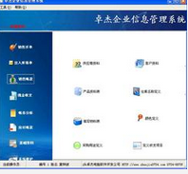
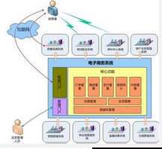



目前产业界对“+互联网”的认识非常有限，多是强调企业信息系统和网站建设，大多关注产品的宣传以及客户和供应链关系的管理，包括更为广泛的电子商务和网络营销。

Slide 22
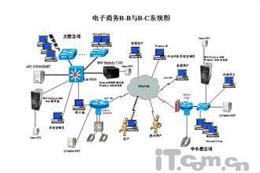
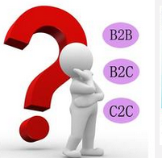
按照CNNIC统计，2014年我国企业开展在线销售和在线采购的比例分别为24.7%和22.8%，制造业行业比例较高(为38.4%和34.3%)，但这也仅仅是起步阶段。

Slide 23
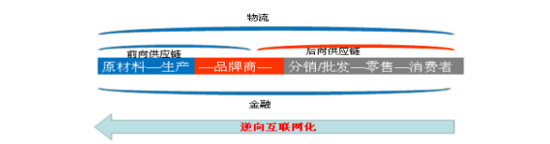
“+互联网”的过程是产业“逆向”互联网化的过程。
根据 CNNIC 的数据，到 2014 年底，我国网民规模达 6.49 亿，互联网普及率为 47.9% 。其中，网络购物用户 3.61 亿，网民使用网络购物的比例升至 55.7%，在全国居民中渗透率达到 27%。

Slide 24
最早互联网化的商业环节是广告营销。 易观国际数据显示， 2014年我国互联网广告产业规模达到 1,535 亿元，市场份额占整体广告产业的28%。
其次是零售环节的互联网化。 2014 年我国网上零售额同比增长49.7%，达到 2.8 万亿元，占同期社零总额的 10.6%。这也基本代表零售业互联网化的比重。
再往上是批发和分销环节的互联网化。 这里包括传统的 B2B 网站纷纷由信息平台向交易平台转型，推动在线批发，以及网络分销业务。例如， 2014 年 7 月在港交所挂牌的电子元器件 B2B 网站“科通芯城”走的是纯线上交易模式，2014 年交易规模约 80 亿元。
再往上倒逼就是生产制造环节。主要表现两个方面：一是个性化需求倒逼生产制造柔性化加速，比如大规模个性化定制；二是需求端、零售端与制造业的在线紧密连接。这导致制造业也出现在线化、数据化的趋势。

Slide 25
“+互联网”的特点：
1.实施主体是产业企业。
2.目前企业主要处在电气化（2.0）向自动化（3.0）转型的阶段，运用“+互联网”走向“工业4.0” 还有很长的路要走。
3.企业对“+互联网”还停留在拓宽营销渠道的低层次运用上，在改造经营管理流程即核心制造环节的全产业链应用极为有限。

Slide 26
“互联网+”“+互联网”
Part 03
机遇和挑战

Slide 27
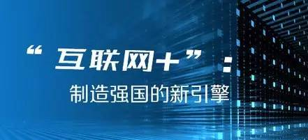
“互联网+”“+互联网”上升为 国家战略
2015年《政府工作报告》
提出“中国制造2025”和“互联网+”战略。

Slide 28


Slide 29
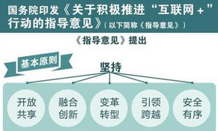
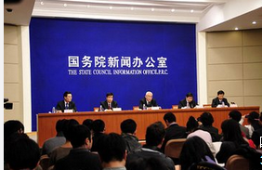
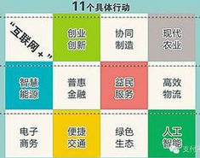
2015年9月4日，国务院发布《关于积极推进“互联网＋”行动的指导意见》

Slide 30
随着互联网的进一步广泛渗透，互联网对经济增长的贡献将更加明显。2014 年 7 月，麦肯锡全球研究院发布的《中国的数字化转型：互联网对生产力与增长的影响》预计，2013 年至 2025 年，互联网将帮助中国提升 GDP 增长率 0.3-1.0 个百分点。互联网将有可能在中国 GDP 增长总量中贡献 7%-22%。

Slide 31
“互联网+”“+互联网”
为企业转型升级提供了倒逼机遇
行业中，往往是“互联网+”推动“+互联网”实现更快发展。比如，在通信领域，“互联网+通信”有了即时通信。然而传统电信运营商因为语音和短信收入大幅下滑，在面对微信这类即时通信App诞生时简直如临大敌。但随着移动互联网的发展，现在来自数据流量业务的增量收入大大超过了传统业务的下滑。（民企促国企）

Slide 32


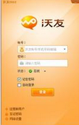


中国移动“IM+MM”（飞信+飞聊+移动商城）、中国联通“沃有”、中国电信“翼聊”，这些产品的出现都是通信企业在“互联网+”压力下主动求变，从产品结构、营销模式等方面走向了“+互联网”的结果。

Slide 33


Slide 34
“互联网+”“+互联网”不仅正在全面应用到第三产业，形成了诸如互联网金融、互联网交通、互联网医疗、互联网教育等新业态，而且正在向第一和第二产业渗透。工业互联网正在从消费品工业向装备制造和能源、新材料等工业领域渗透；农业互联网也在从电子商务等网络销售环节向生产领域渗透，为农业带来新的机遇。

Slide 35
“互联网+”“+互联网”
是提升政府科学决策和管理水平的重要推手
行业中，往往是“互联网+”推动“+互联网”实现更快发展。比如，在通信领域，“互联网+通信”有了即时通信。然而传统电信运营商因为语音和短信收入大幅下滑，在面对微信这类即时通信App诞生时简直如临大敌。但随着移动互联网的发展，现在来自数据流量业务的增量收入大大超过了传统业务的下滑。（民企促国企）

Slide 36

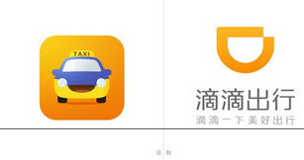
在交通领域，从国外的Uber到国内的滴滴，移动互联网催生了一批打车拼车专车软件。它们通过把移动互联网和传统交通出行相结合，改善了人们出行方式，增加了车辆使用率，推动了互联网共享经济的发展，对环境保护也做出了贡献。

Slide 37
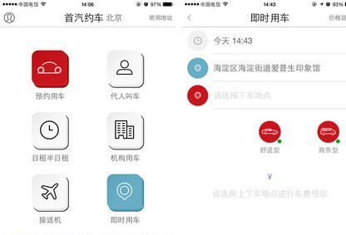
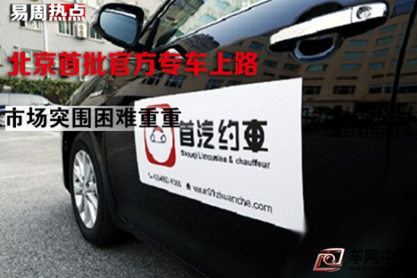
现在，交通部正在酝酿出台互联网专车监管办法，北京、上海、广州等地也在积极探索之中。9月16日北京“首汽约车”APP正式上线，500辆“官方专车”首次上路运行。

Slide 38

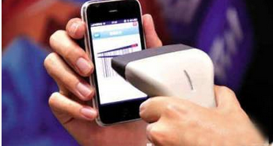
在金融领域，余额宝崭露头角时，银行觉得不可控，也有人怀疑二维码扫码支付存在安全隐患，但随着国家对互联网金融研究的深入，银联对二维码支付也出了标准，互联网金融得到了较为有序的发展，也得到了国家相关政策的支持和鼓励。

Slide 39
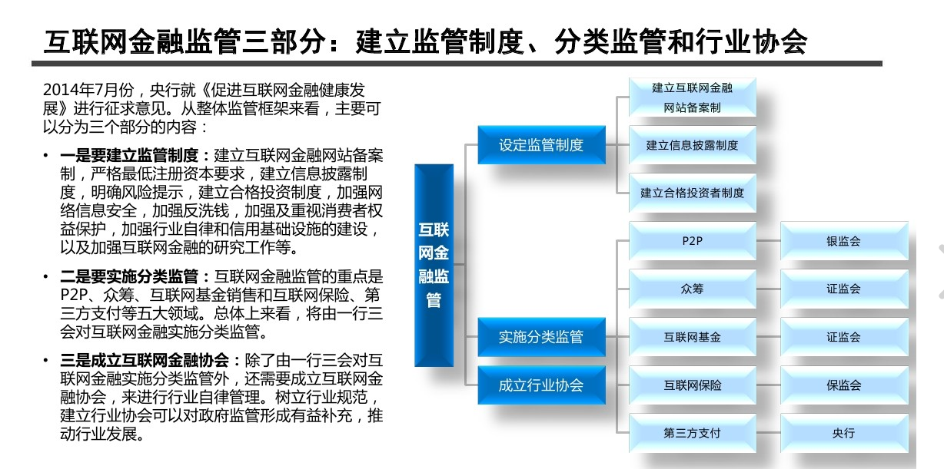
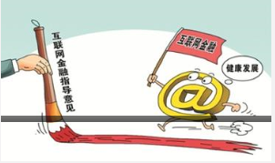
今年7月，中国人民银行、银监会等10部委印发了《关于促进互联网金融健康发展的指导意见》，对P2P网络借贷、股权众筹、网络支付等目前互联网金融领域的主要业态作出了明确规定。此外，央行关于《非银行支付机构网络支付业务管理办法》的公开征求意见工作，前一段时间刚刚结束，也有望于近期出台。

Slide 40
什么是“+”？
“互联网+”“+互联网”，都对企业技术装备水平提出更高要求，客观上也促进了企业产品的更新换代。其中的“+”，可能是WiFi、4G等无线网络，移动互联网的LBS，传感器中的各种传感技术，O2O中的线上线下连接，人工智能中的人机交互，3D打印中的远程打印技术，生产车间中的工业机器人，工业4.0中的柔性制造等。

Slide 41
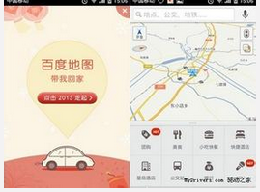
百度地图就利用LBS技术，提供基于地理位置的商业信息分类查询，牢牢把握住信息定位和区域受众的入口，为实现移动客户端精准营销提供了可能。

Slide 42
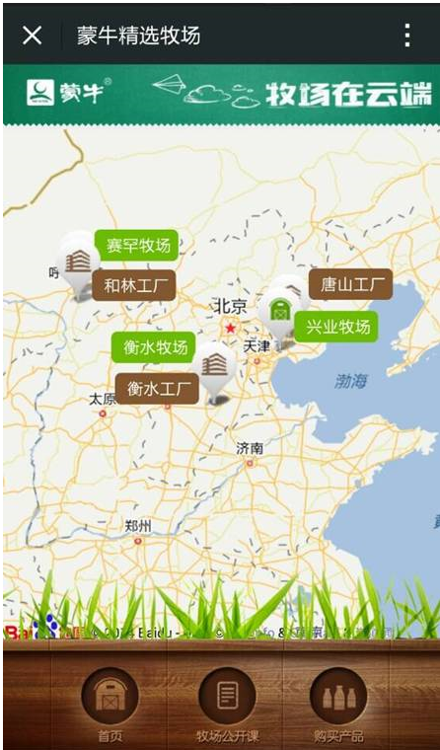
蒙牛集团依托“+互联网”在跨界营销以及产品形式上做了大量尝试，2014年就与百度合作推出二维码可视化追溯牛奶“精选牧场”，将牧场放到了“云端”，实现了产品质量管理的科学化。

Slide 43

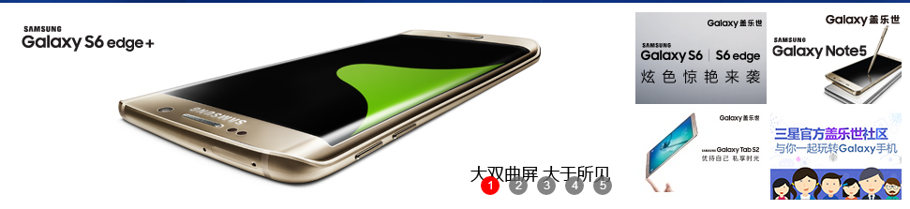
“互联网+”“+互联网”的挑战
在移动互联时代，2014年我国生产了全球一半以上的手机，但核心芯片和操作系统的关键技术及生态链并非由我国可控。三星、苹果手机利润超过100%，也就是说中国手机行业总体亏损的。

Slide 44
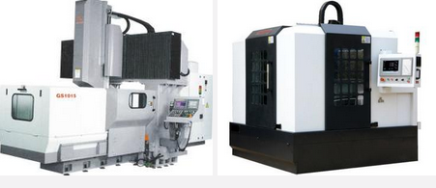
以工业互联网在制造行业应用为例。虽然我国主要行业大中型企业的数字化设计工具普及率超过了60%。但国内市场中高档数控系统的80%(高档90%)和高档数控机床的85%还有赖于从国外进口。

Slide 45
物联网是“互联网+”产业应用的重要组成部分，传感器与射频标签使每一个工件与生产装备通过网络关联起来，物联网配合云计算与大数据，实现通信、计算与控制的闭环，支撑了制造的智能化。日本经济产业省在2008年的调查结果显示：各种工业机械设备所用的工控系统中，近70%带有USB接口，超过60%带有网卡，80%的操作系统为Windows。

Slide 46


更为严峻的是网络安全问题。2013年我国境内1090万余台主机被境外服务器控制，其中控制源自美国的占30.2%。大型数据库和云计算核心设备基本进口，难以保证自主可控。截至2015年4月，我国国家信息安全漏洞共享平台(CNVD)已累计发布了739条工控系统行业漏洞，其中高危漏洞占到一半。

Slide 47
如何面对
Part 04
“互联网+”“+互联网”

Slide 48
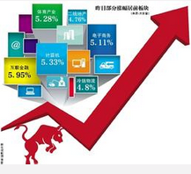
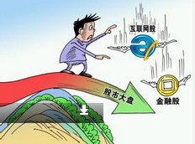
既要为我所用，又要警惕过度神化。最近，股市暴跌，在快速下跌的各路股票中，互联网、高科技概念股下跌更快，一些公司贴上了“互联网+”的标签，市值高得离谱。相比之下，“+互联网”对于整个经济应该具有更普遍的意义。

Slide 49

要培育“互联网思维+”
小米科技雷军的“专注、极致、口碑、快”，也有其他诸如生态思维、平台思维、免费思维、跨界思维等互联网思维。互联网思维带动形成了种类繁多的互联网商业模式。

Slide 50
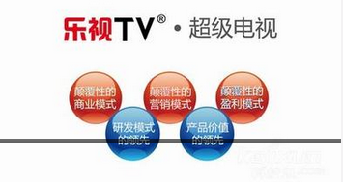
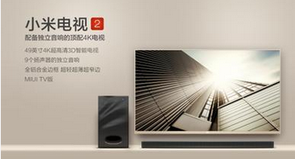
如，智能电视的兴起源于国家对三网融合制度的放宽，目前互联网公司开始大举进入这一领域。与传统家电厂商相比，互联网公司在硬件上没有优势，更多是在内容、多屏和生态方面的优势。

Slide 51
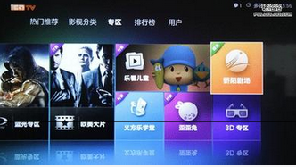
不同于传统家电厂商的前期硬件盈利，互联网厂商更希望通过后期的服务和内容获利。企业由客户角度出发，以反向思维模式延伸盈利时间点，这就是典型的互联网思维模式。

Slide 52
“互联网思维”有哪些？
包括用户思维，产品思维，流量思维，大数据思维，跨界思维，平台思维
（1）用户思维
用户就是客户吗？
并不是！你可以免费用百度的搜索业务，你是百度的用户；但是百度搜索业务的客户是参与竞价排名的广告商。

Slide 53
（二）产品思维
产品分为功能性产品和服务性产品。比如，在唯品会购物，不只是实物产品，整个购物流程，包括物流，整个购物体验也是一个产品，体验式的产品。
互联网每一个用户作为信息产生者都在传播，产品就是口碑，一定要强调用户体验，否则，必定会被迅速淘汰。（负面新闻几何级数传播）

Slide 54
（三）流量思维
流量好比实体店客流，客流有保障了，才有生意做。免费也是互联网获取流量的手段。360公司、百度就是典型。如，在电商领域，卖书也是不赚钱的，因此也成为吸引流量的手段。

Slide 55
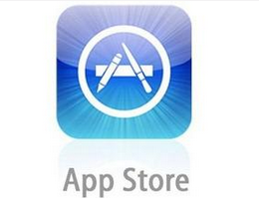
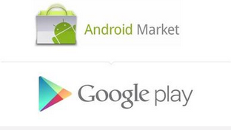
在移动互联时代，信息逐渐从网页向APP 应用程序转变。2013年年底,苹果 App Store 与谷歌 Google Play 应用下载规模均达到 500亿次,应用规模均超过 100 万个。腾讯、阿里、百度等企业试图通过深度挖掘移动即时消息、手机支付、地图等能力，在自身核心应用领域搭建超级 APP 平台。

Slide 56
（四）大数据思维
相对于线下，互联网使得数据的收集更加全面和快速。这使得企业可以端到端的对用户体验进行优化。同时，挖掘大数据可以提供个性化搜索及推荐，也对运营提供了有力帮助。未来，互联网公司就是数据公司。
日常生活的手机信息推送。

Slide 57
（五）跨界思维
互联网打破了行业之间的壁垒，不同行业在相互渗透。如，电子商务，就是物流，零售和互联网三个行业整合而成。
跨界的核心是改变行业的成本结构，比较典型的例子是小米，一个互联网企业进入智能手机行业。小米的手机营销费用几乎为0，完全不同于传统的智能手机行业成本结构。

Slide 58
（六）平台思维
平台思维就是顺应互联网社会的要求，去中心化，去组织化，去中介化，与用户零距离。比如，一些大型企业开始融合社交、物流、营销等工具，搭建服务于卖家与买家的撮合交易平台，赚取服务费，其自身并不从事这个行业。
除了淘宝外，如打车平台，QQ，微信等。

Slide 59

各种思维都是相互融合的，比如，平台思维和跨界思维。现在，社交平台会做游戏、电商等，电商平台也会做文学、电影等。他们通过与其他商家合作及收购、并购，由共同的价值链组成互联网生态。大众点评通过佣金收入、线下服务、无线增值、网络广告等四种商业模式，探索出互联网服务平台的盈利模式。

Slide 60
启示：
企业既要在产品质量上下功夫，努力提升品牌价值，也需要积极参与全产业链的构建，围绕产业链配置创新链，以创新链培育服务链，依托互联网技术进一步提高产品附加环节服务的增值能力。

Slide 61
要开辟“互联网渠道+”
相比线下渠道，线上渠道效率更高，在线支付使得购买商品更加容易，更重要的是互联网渠道让商品市场较大拓展，彻底冲破了地域概念。
无论是阿里巴巴的B2B、京东的B2C，还是赶集网的C2C、美团网的O2O，都是互联网交易方式的重要组成部分。“从线下到线上”“触网”将会是未来每一个企业在互联网时代的必然选择。

Slide 62
要参与“互联网平台（生态）+”
对企业而言，
一方面企业要积极融入“互联网+”，通过加入已有平台及生态战略来实现企业初步转型；
另一方面企业也要主动融合“+互联网”，利用互联网技术改造技术流程、产业结构、营销模式，自己探索做平台或生态，这样也可以避免转型风险。

Slide 63
共同营造“互联网+”环境
民营企业：有序竞争，行业自律
政府部门：营造包容有序的监管环境，逐步破除行业壁垒，推广负面清单，扩大市场主体平等进入范围。推动公共数据资源开放共享，优化资源配置。对一些事关产业发展全局的战略性变革，要大力引导和支持，避免碎片化发展。
互联网企业和电信企业：加强技术和基础设施建设，致力打造“互联网＋”产业生态圈。

Slide 64
“互联网+”“+互联网”
Part 05
创业实例

Slide 65

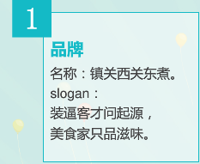
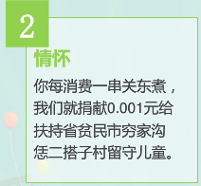
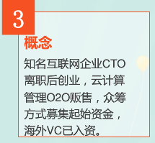
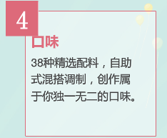
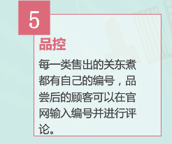
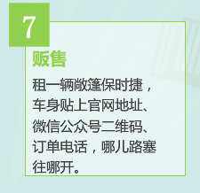
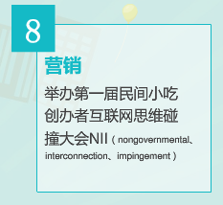
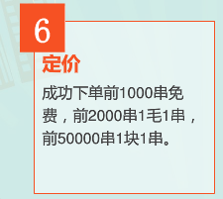

Slide 66
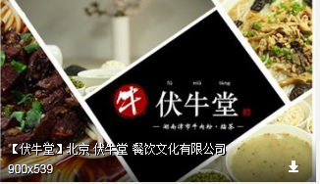

北大法硕张天一 伏牛堂米粉（http://www.huxiu.com/article/38624/1.html）
西安交大袁泽路 西少爷肉夹馍
（http://bj.people.com.cn/n/2014/0728/c82840-21800698.html）

Slide 67
THANKS

